Slide 1
Configuration de la base de données en utilisant Proxysql
Ndèye Fatou Sène TOURE LGSIA

Slide 2
Environnement-Matériel
Les configurations ont été faites sous une machine Linux Ubuntu 18
Mémoire vive 4086Mo
Disque dur 14Go
Objectifs
Configurer une base de données pour notre application, celle-ci sera répartie en trois nœuds dont un master et deux slaves en utilisant Proxysql

Slide 3
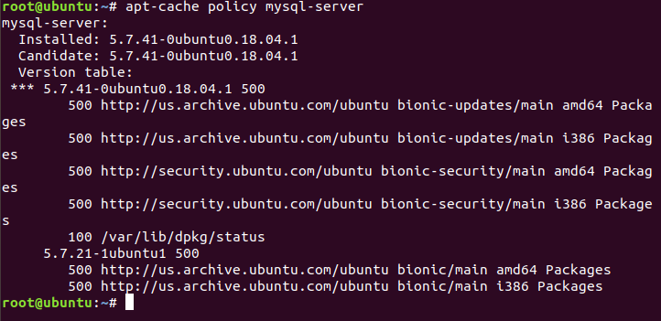
Configuration des noeuds
Installer mysql-server avec la commande : apt-get install mysql-server

Slide 4
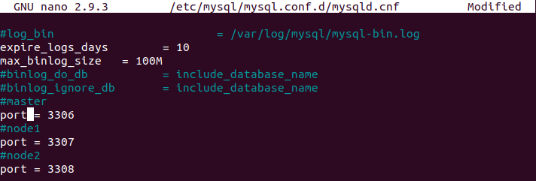

Configuration des nœuds
Editons le fichier /etc/mysql/mysql.conf.d/mysqld.conf
Ajoutons les informations de connexion des nœuds comme leur port d’écoute, l’id du serveur

Slide 5
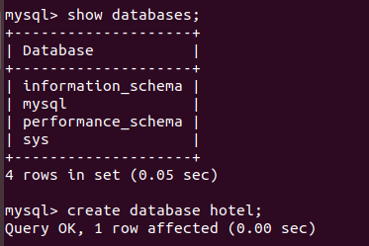
Configuration des nœuds
Se connecter avec la commande : mysql –u root –p et créons la base de données
Déclarons les nœuds slaves et leur donnant des privileges

Slide 6
Configuration des noeuds

Slide 7
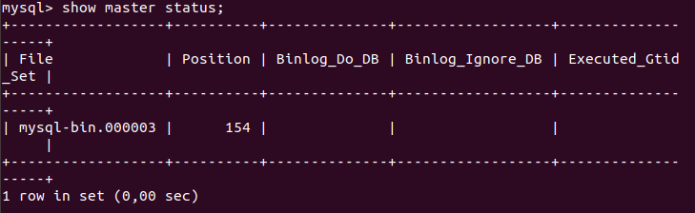
Configuration des nœuds
Regardons l’état du nœud master
Voila on a nos deux nœuds slaves node1 et node2 et notre nœud master qui sont connectés au proxysql.

Slide 8
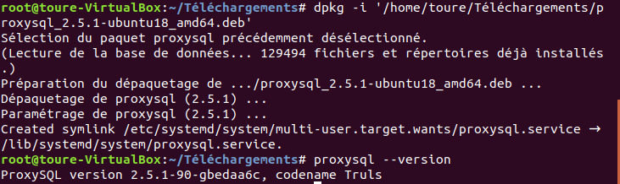
Configuration du Proxysql
Avec notre navigateur on s’est rendu au site https://proxysql.com/
Télécharger la version de proxysql adéquante à notre machine
proxysql_2.5.1-ubuntu18_amd64.deb
Installer proxysql avec cette commande

Slide 9
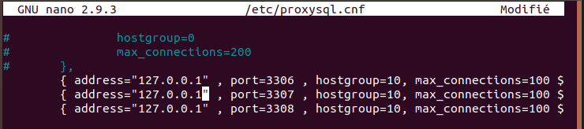
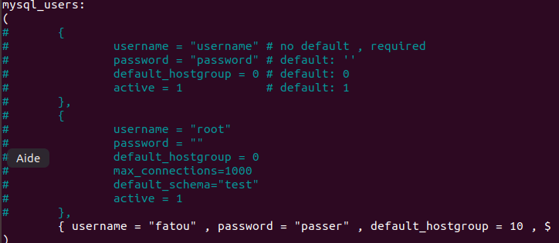
Configuration du Proxysql
Editons le fichier /etc/proxysql.cnf
Ajoutons les informations de connexion pour les nœuds dans mysql_servers

Slide 10
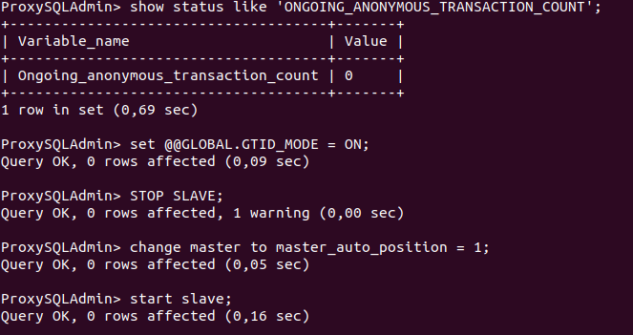
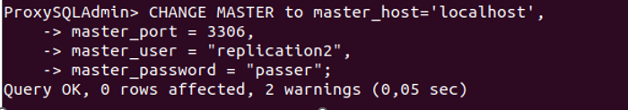
Ces commandes permettent d’activer le mode GTID pour la configuration du master

Slide 11
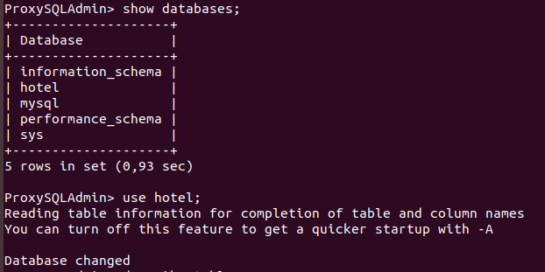
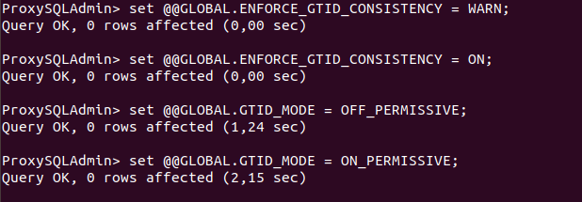

Slide 12
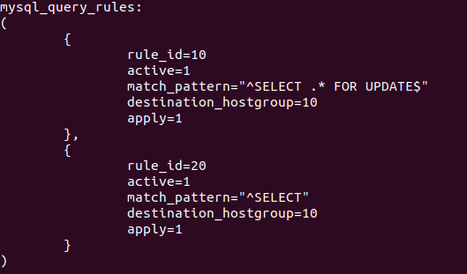
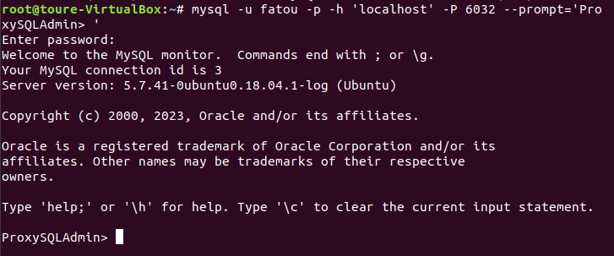
On a terminé nos configurations. Testons en se connectant au proxysql

Slide 13
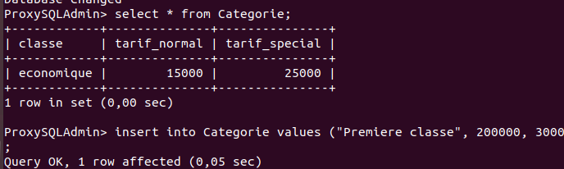
Tests
Connectons avec le proxysql apportant des modifications sur la base et visualisons les données sur les nœuds
Connectons avec le node1 , node2 et le master pour les visualiser

Slide 14
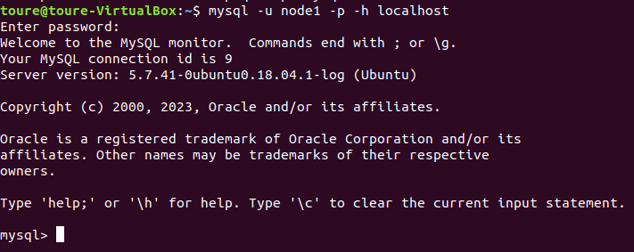
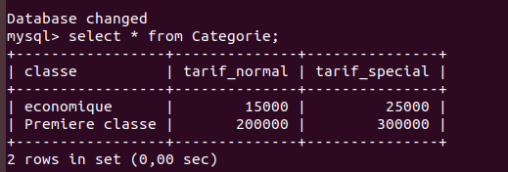
Voila les données enregistrées au niveau du proxyslq et qu’on visualise avec le node1

Slide 15
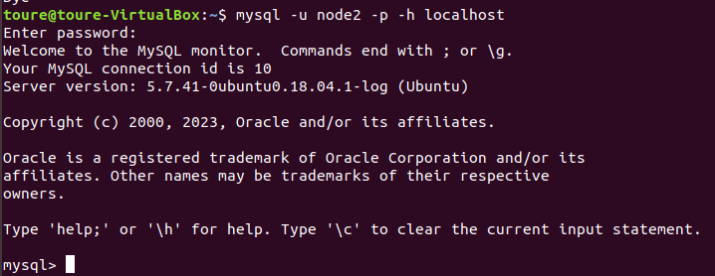
Voila les données enregistrées au niveau du proxyslq et qu’on visualise avec le node2

Slide 16
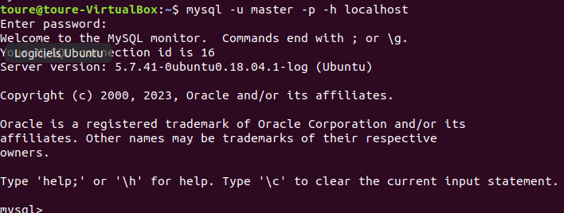
Voila les données enregistrées au niveau du proxyslq et qu’on visualise avec le master

Slide 17
Conclusion
Nous avons mis en place une base de données Mysql répartie en trois nœuds en utilisant Proxysql.
A partir du proxysql on pourra connecter l’API et le desktop de l’application.

